Slide 1
יחידת לימוד בכישורי חיים
מיומנויות לחיזוק כוחות וחוסן להתנהלות מיטבית
פסח
משרד החינוך
מינהל פדגוגי
אגף בכיר שירות פסיכולוגי ייעוצי
המירוץ ממצרים
פעילות קבוצתית לפסח
מיומנות מרכזית מודעות עצמית
ה-ו חמ"ד
Notes:
מטרת המפגש
דרך חיבור לסיפור יציאת עם ישראל ממצרים לאחר שיעבוד ועבודה קשה-לגאולה ולחירות, נחבר את התלמידים לכוחות הנדרשים לנו בחיינו בהתמודדות עם אתגרי החיים.
במשחק לוח – נזמין את התלמידים לפתח מודעות עצמית לאתגרים שיש להם בחייהם וכיצד הם מצליחים להתמודד עימם וכן לגורמים שונים המסייעים להם בחיי היום יום לצמוח ולהתקדם.
האיורים במצגת נלקחו מ Canva.

Slide 2
"בצאת ישראל ממצרים..."
מה עזר לבני ישראל
לאורך המסע
לארץ ישראל?
Notes:
פתיחה:
נחבר את התלמידים לחג הפסח הקרב ובא, ולמסע של יציאת בני ישראל ממצרים:
לאחר יציאת מצרים וקריעת ים סוף, לאורך המסע לארץ ישראל, פגשו בני ישראל קשיים ואתגרים רבים במדבר.
מה עזר להם להתגבר על המכשולים והקשיים לאורך הדרך? אילו כוחות?
האם הכוחות שהם היו צריכים אז דומים או שונים מהכוחות שאנחנו צריכים היום?

Slide 3
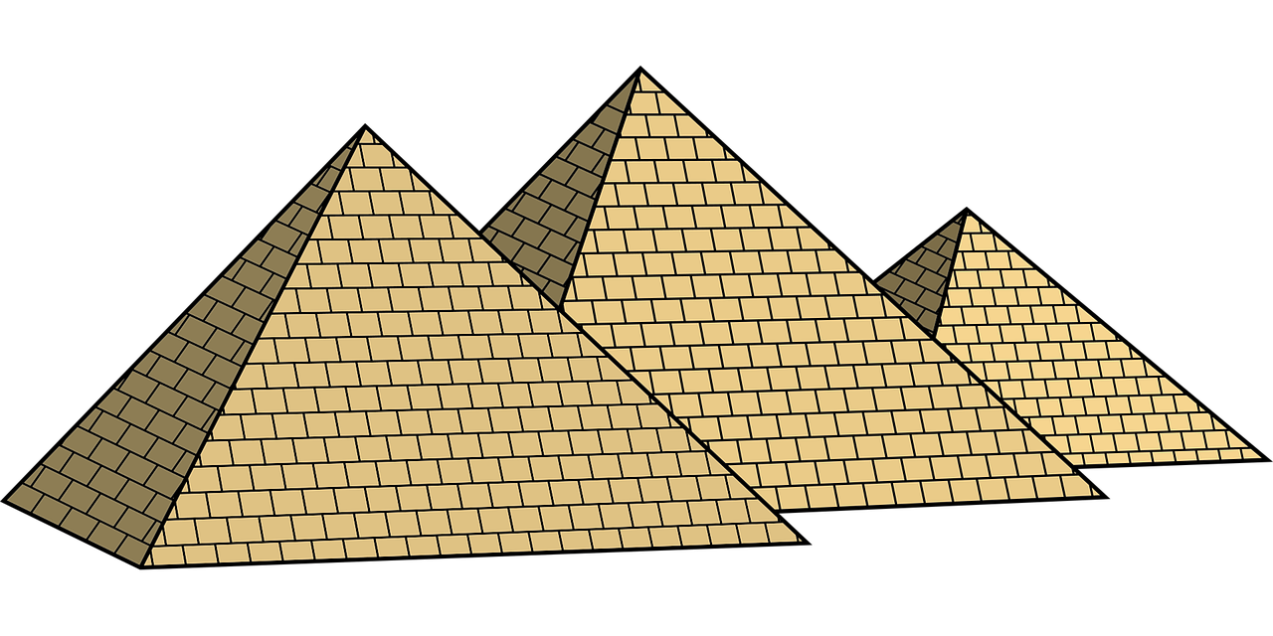
מה עוזר לי להתקדם בחיים?
אילו אתגרים ("פרמידות") יש לנו בחיים? מה עוזר להתמודד עימם?

Slide 4
"המירוץ ממצרים"
פעילות קבוצתית לחג הפסח
🔹 מטרת המשחק: לצאת למסע, להתגבר על אתגרים (קלפי פירמידה)
ולחוות התקדמות (קלפי פרח).
🔹 מהלך המשחק: כל משתתף בתורו מטיל קובייה ומתקדם על הלוח בהתאם.
אם נחת על משבצת "פירמידה" – עליו לשלוף קלף פירמידה ולהשיב על השאלה
אם נחת על משבצת "פרח" – עליו לשלוף קלף פרח ולהשיב על השאלה
אם נחת על נחש – עליו לרדת עד לזנב הנחש
אם נחת על סולם – עליו להתקדם עד לקצה הסולם
המשתתף הראשון שמגיע לסוף המסלול – מנצח!
Notes:
נדפיס את המשחק בכמה עותקים ונשחק בקבוצות

Slide 5
להדפסה

Slide 6
ביצה קשה
ביעור חמץ
אגוזים
סליחה שארצה לבקש מאדם אחר... ואולי מעצמי?
משהו שהתקשיתי בו והפך קל יותר עם הזמן... כיצד?
בעיה/חידה/תעלומה שהצלחתי "לפצח"
מה נשתנה?
מה נשתנה?
קריעת ים סוף
משהו שארצה לעשות בו שינוי חיובי (בהיבט הלימודי, החברתי, ההתנהגותי...)
תחום שלא פשוט לי בו. מה/מי עשוי לעזור לי?
משהו שהצלחתי לעשות בו שינוי

Slide 7
"זה שאינו יודע לשאול'
בזרוע נטויה
חרוסת
אתגר שאני מתמודד/ת עימו בימים אלה.. מה מחזק אותי?
משהו "מתוק"/חיובי שגיליתי בעצמי מתוך התמודדות עם קושי או אתגר
שאלה שהייתי רוצה לשאול
אפיקומן
אביב הגיע פסח בא
"ומשה היכה בסלע ויצאו ממנו מים..."
משהו מרגש
שהצלחתי למצוא או להשיג
משהו
שממש משמח אותי
משהו שהפתיע אותי לטובה

Slide 8
"ניצנים נראו בארץ..."
דיינו
אליהו הנביא
מישהו שבכל פעם שאני פוגש אותו,
גורם לי לחייך
שלושה דברים בחיי
עליהם אני מודה
התקדמו שלושה צעדים
ניצן שהנץ בחיי... תחום שהתחלתי לצמוח בו. מה יעזור לי להמשיך לפרוח?
אביב
הגדה
הר סיני
תחום שארצה להתפתח/להתקדם/ לפרוח בו. הצעד הראשון שאעשה התקדם צעד אחד
סיפור או חוויה שמרגשים אותי במיוחד
ערך שחשוב לי בחיי / בחברות

Slide 9
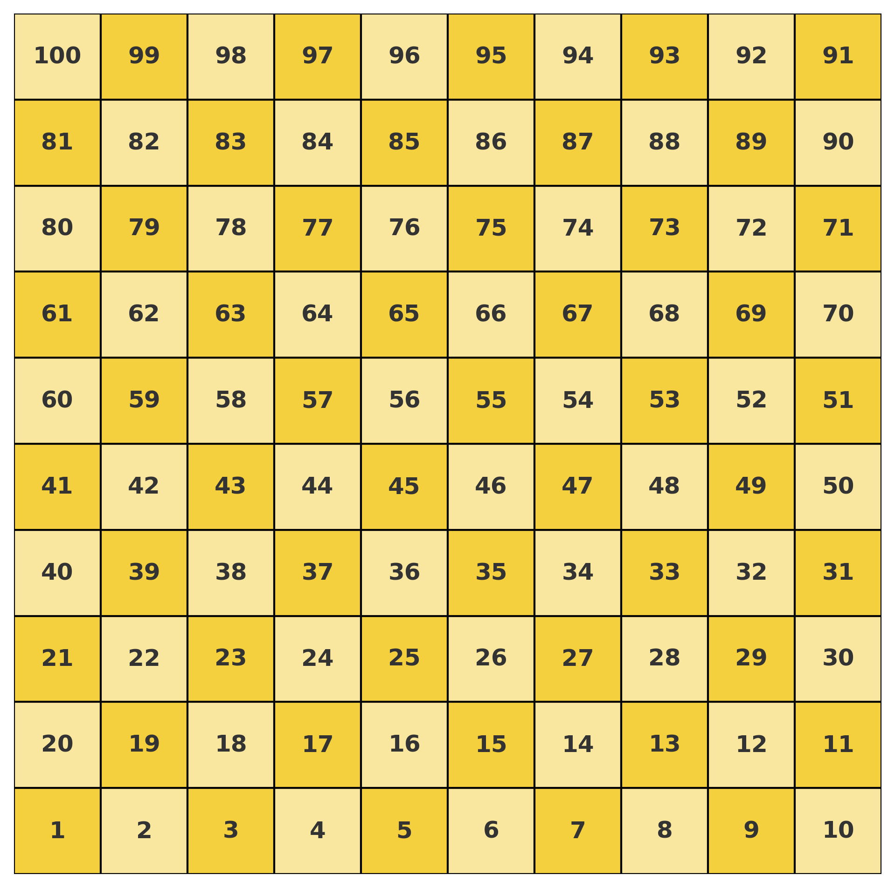
Notes:
לוח המשחק להדפסה.

